Slide 1


PROGRAMACIÓN FRONT-END
Integrantes:
LEONEL OSVALDO GUITÉRREZ LUGO (20551087)
YENNYFER Gpe. Amaya corral (20550208)
JUAN Manuel cristerna prado (C18060599)
PROFESOR:
CARLOS HUMBERTO RUBIO RASCON

Slide 2
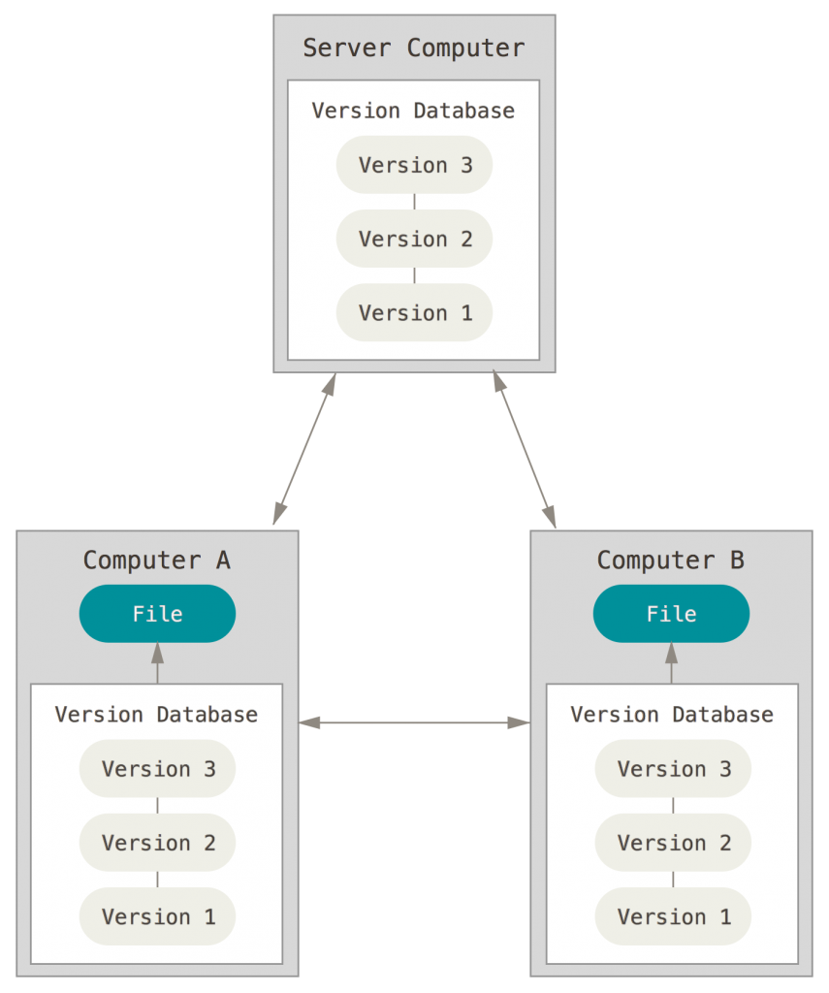
CONTROL DE VERSIONES DISTRIBUIDOS

Slide 3

INTRODUCCIÓN
Los Sistemas de Control de Versiones permiten gestionar los cambios realizados en el código fuente de programas o documentos.
Las revisiones son almacenadas en un sistema de control de versiones distribuido (DVCS, por sus siglas en inglés).

Slide 4

CONCEPTOS GENERALES
A) Repositorio
B) Revisión
C) Etiqueta
D) Rama
E) Tronco

Slide 5



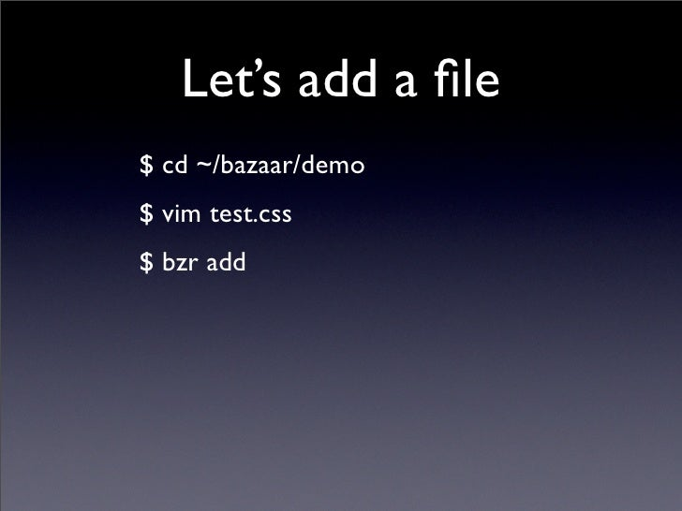
BREVE HISTORIA
Copias añadiendo fechas
CVS
Subversion
BitKeeper
GIT
Bazaar

Slide 6
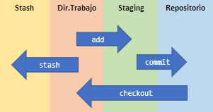
COMANDOS MÁS USADOS (GIT)
git push origin <master>
git checkout -b <branch-name>
git branch
git pull
git merge <branch-name>
git stash
git revert
git config
git init [nombre del proyecto]
git status
Git clone nombredeusuario@host:/path/to/repository
git add <temp.txt>
git commit –m “mensaje”

Slide 7
Distribuido vs. Centralizado

Slide 8

Centralizado
El sistema servidor es un repositorio, como los que mantienen los clientes, pero perfectamente sincronizado y sin que dé lugar a conflictos. Es la copia maestra de los datos.
Cuando un sistema web quiere hacer un listado, puede tomar los datos de este servidor y siempre serán seguros, con lo que no tendrá que resolver conflictos, ni tendrá que hacer mezclas.
Una copia local debe de poder mezclarse con el repositorio central cuando queramos publicar un conjunto de cambios o cuando queramos tomar la última versión publicada en concordancia con nuestra copia local.
Es normal ver en muchos de estos sistemas ramificaciones, versiones, etiquetas, o similares, a modo de tener varias copias según nos interese. Estas ramificaciones están en el servidor y en algunos casos puede llegar a ser muy costosa su diferenciación.

Slide 9

Distribuido
Disponer de forma distribuida de la información del repositorio al completo, tanto de forma local, como a través de los demás componentes del grupo.
Cada cambio se va replicando entre los demás equipos distribuidos, a modo de que puedan emplear esos datos y actualizarlos en sus sistemas.
El sistema de control de versiones distribuido ha sido pensado con la forma de trabajo basada en ramas, unión central en una sola versión (trunk) y liberaciones (o tags). Con lo que cada rama puede identificarse como cada copia distribuida que se use.
Una máquina servidora puede emplearse, al estar siempre conectada, como otro punto de sincronización, con la ventaja de que, aunque cayera, mientras haya más miembros conectados, el sistema siempre se mantiene activo y con buen ancho de banda.

Slide 10

CONCLUSIONES
Tras los puntos tocados en la presentación y en conjunto con la presentación de nuestros compañeros sobre el control de versiones centralizado , vemos que el uso de los sistemas distribuidos es más indicado, sobre todo, para proyectos con gran afluencia de desarrolladores. Por lo que, tenemos nuestra explicación al hecho del cambio de modelo en los grandes proyectos ya que tiene ventajas tales como un historial de cambios, la posibilidad de que varias personas trabajen en el proyecto al mismo tiempo y el enlazamiento con software de gestión de proyecto, etc.

Slide 11
REFERENCIAS
Chacón, Scott; Straub, Ben (2014). "Introducción - Acerca del control de versiones" . Pro Git (2ª ed.).
"Introducción al control de versiones distribuidas (ilustrado)" . www.betterexplained.com
"Qué es el control de versiones: centralizado frente a DVCS" . www.atlassian.com
“En resumen: control de versiones” https://www.encora.com
“Sistemas de control de versiones: ¿Centralizados o distribuidos? ” https://altenwald.org

Slide 12

Gracias

